Slide 1
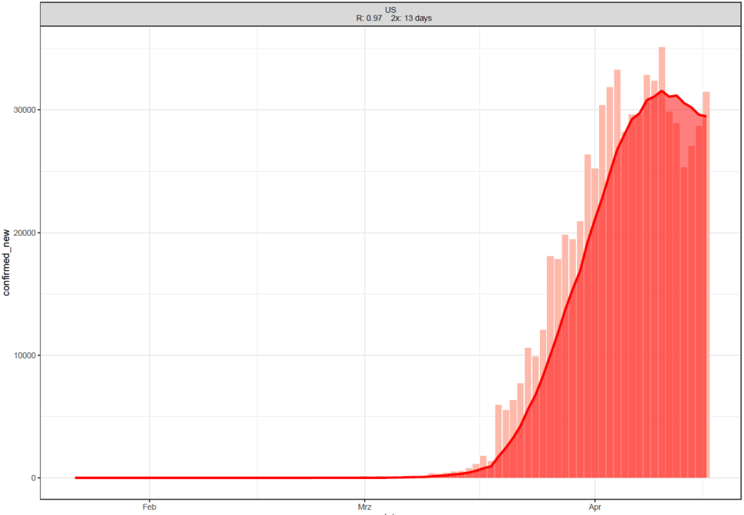
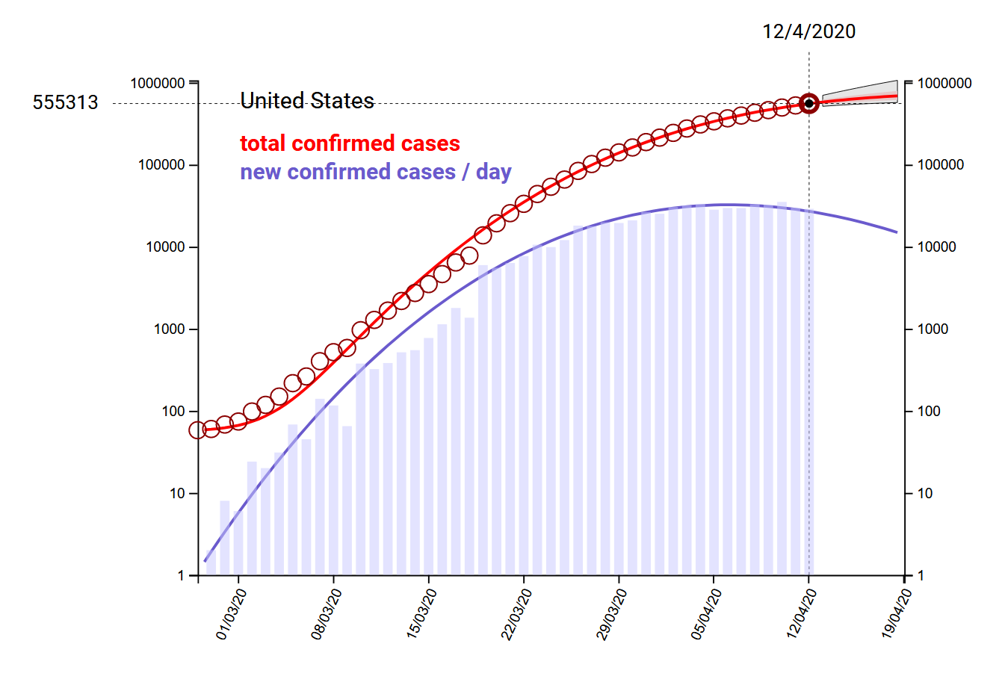
Länder mit über 70.000 neue COVID 19-Fälle in den letzten 7 Tagen
Quelle: Johns Hopkins, Stand 17.04.2020

Slide 2
PHASE I
Ansammlungen von weniger als zehn Menschen sind möglich
Schulen bleiben geschlossen
Restaurants, Kinos und religiöse Einrichtungen können öffnen, wenn „physical distancing“ gewährleistet werden kann.
Weiterhin Home Office (wenn möglich)
PHASE II
Nicht essentielle Reisen wieder möglich
Schulen öffnen wieder
Schrittweise Rückkehr zum Arbeitsplatz, Gemeinschaftsbereiche in Firmen bleiben geschlossen
Besuche in Altersheimen und Krankenhäusern weiterhin untersagt
PHASE III
Vollständige Rückkehr an Arbeitsplätze
Besuche in Altersheimen und Krankenhäusern erlaubt
Gefährdete Bevölkerungsgruppen sollen aber weiterhin Abstand zu anderen Menschen einhalten.

Slide 3
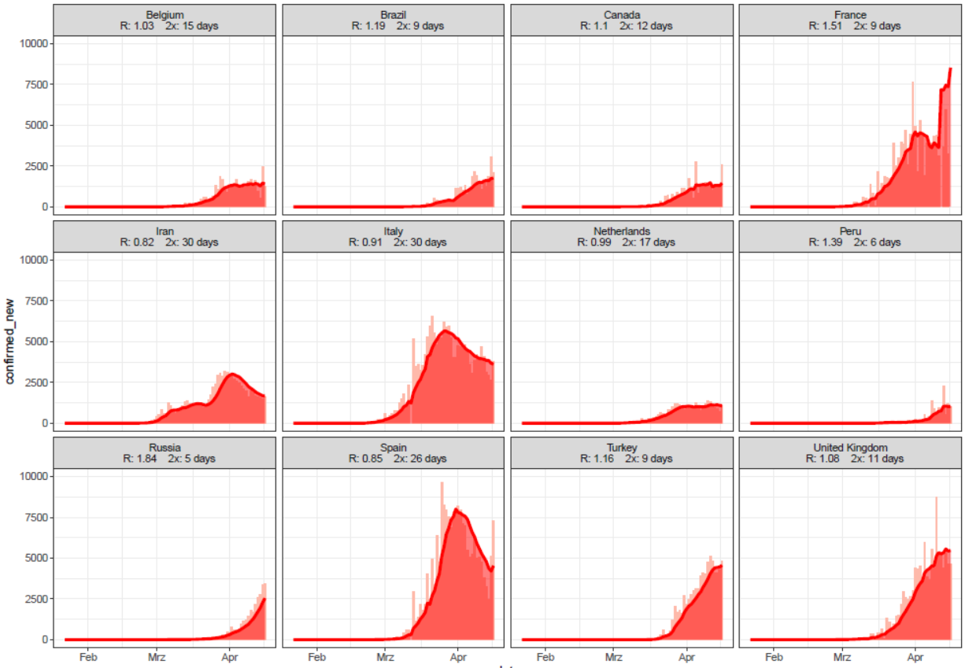
Länder mit über 7.000 neue COVID 19-Fälle in den letzten 7 Tagen
Quelle: Johns Hopkins, Stand 17.04.2020

Slide 4
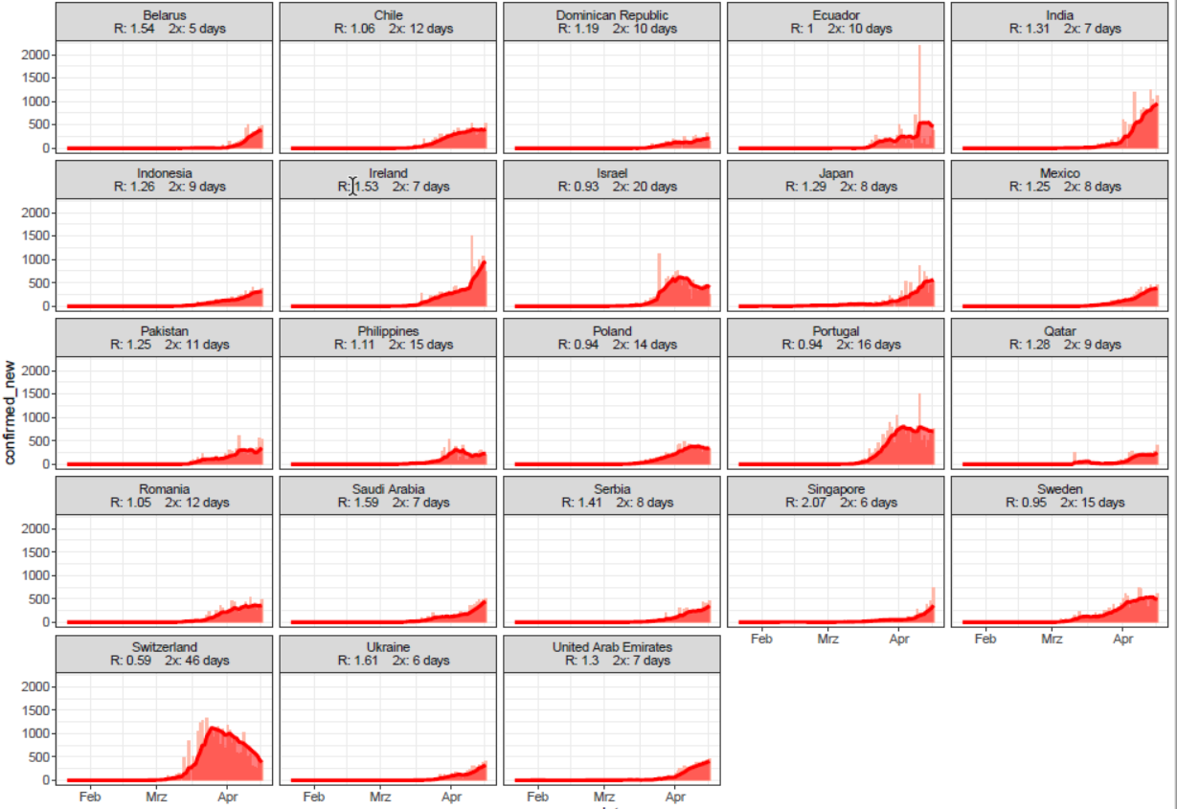
Länder mit 1.400-7.000 neue COVID 19-Fälle in den letzten 7 Tagen
Quelle: Johns Hopkins, Stand 17.04.2020

Slide 5
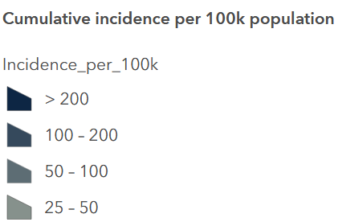
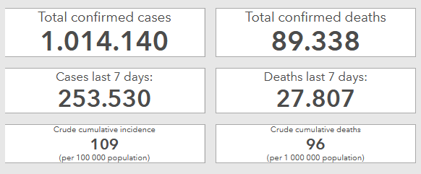
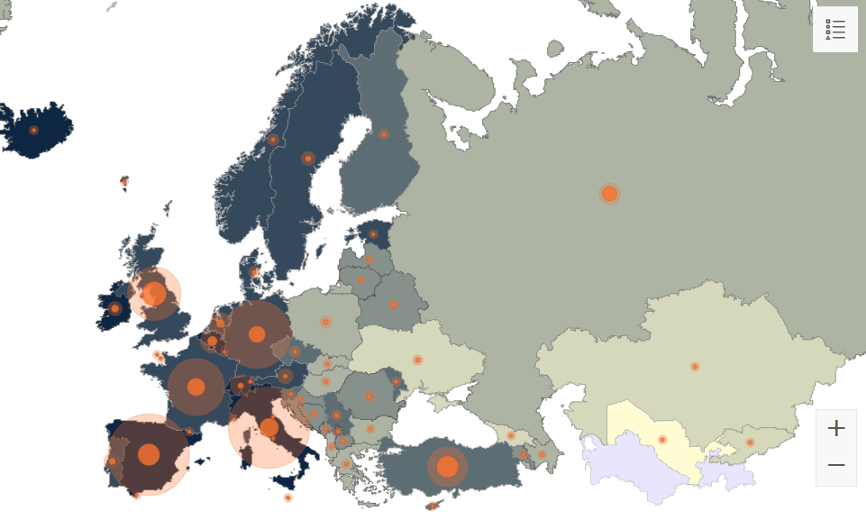

Slide 6
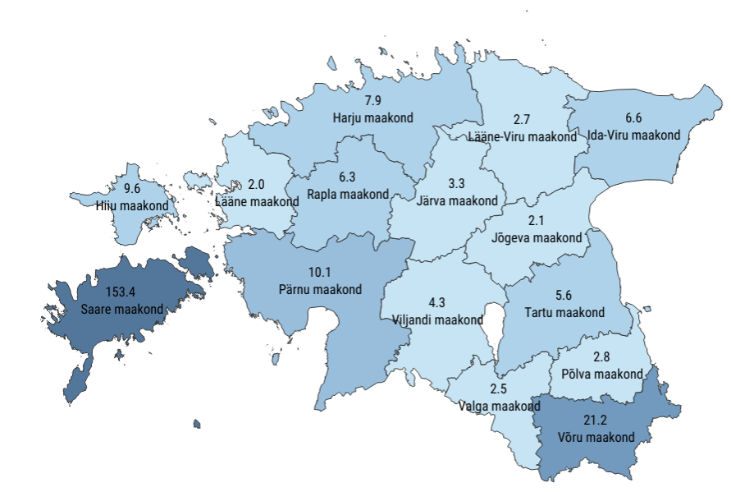
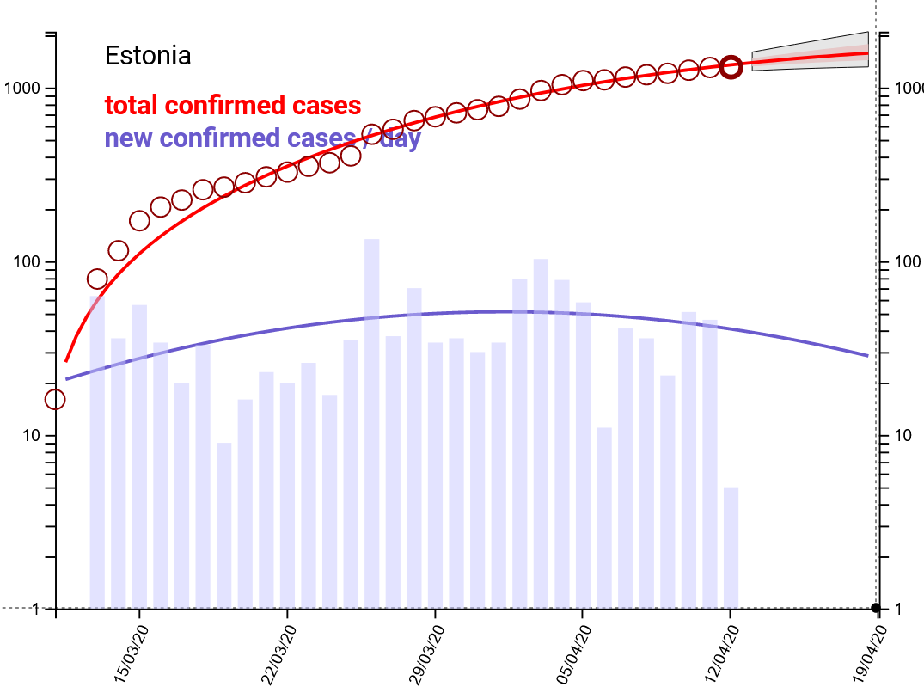
COVID-19/ Estland
Tallinn
1.434 Fälle
36 Todesfälle (Fallsterblichkeit: 2,5%)
137 aktuell hospitalisiert (10 ICU)
133 genesen
Inzidenz: 108,5 / 100.000 Ew.
Erster Fall am 27.02. in Tallinn (iranischer Staatsbürger)
SARS-CoV-2 wurde vom italienischen Volleyballclub Power Volley Milano importiert, der am 4./ 5. März auf der Insel Saaremaa an Turnier teilnahm. Weitere Verbreitung durch später stattfindendes Champagnerfest (50% der Inseleinwohner infiziert)
Zahl der Neuinfektionen rückläufig
Aktuelle Verdopplungszeit: 16 Tage
Ausnahmezustand seit 13.03.2020 (bis vorerst 01.05.) – Ende April soll über Lockerungen entschieden werden
Tests gesamt: 36.024, Positivanteil: 4,0%
Muhu
Saaremaa
Notes:
https://www.terviseamet.ee/et/koroonaviirus/koroonakaart
https://koroonakaart.ee/en
https://www.terviseamet.ee/en/news
https://en.wikipedia.org/wiki/2020_coronavirus_pandemic_in_Estonia
https://ourworldindata.org/coronavirus
http://www.euro.who.int/en/countries/estonia/publications/estonia-hit-2018
https://link.springer.com/article/10.1007/s00134-012-2627-8/tables/2
Population (World Bank, 2018): 1.321.977

Slide 7
COVID-19/ Estland - Exit
Geplante Veröffentlichung des Exit-Plans (für gestern) verschoben; Einigung auf 7 Kriterien, die zur Bewertung der Lockerung herangezogen werden:
1. Gesamtzahl der bekannten Infektionen
2. Zahl der hospitalisierten Fälle
3. Zahl der Fälle an Beatmungsgeräten
4. Situation bei geplanten (elektiven) Behandlungen, d.h. Wartelisten für die Routinebehandlung von Patienten in Krankenhäusern
5. Vorhandensein von persönlicher Schutzausrüstung (PSA) und sichtbare Bereitschaft zur Abwehr der nächsten möglichen Viruswelle
6. Zustand der Wirtschaft, einschließlich der Arbeitslosenquote
7. Mentale Bereitschaft der Bevölkerung, Einschränkungen zu (er-)tragen

Slide 8
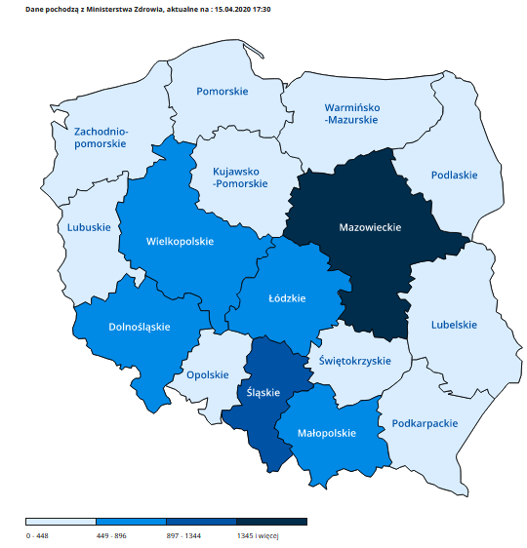
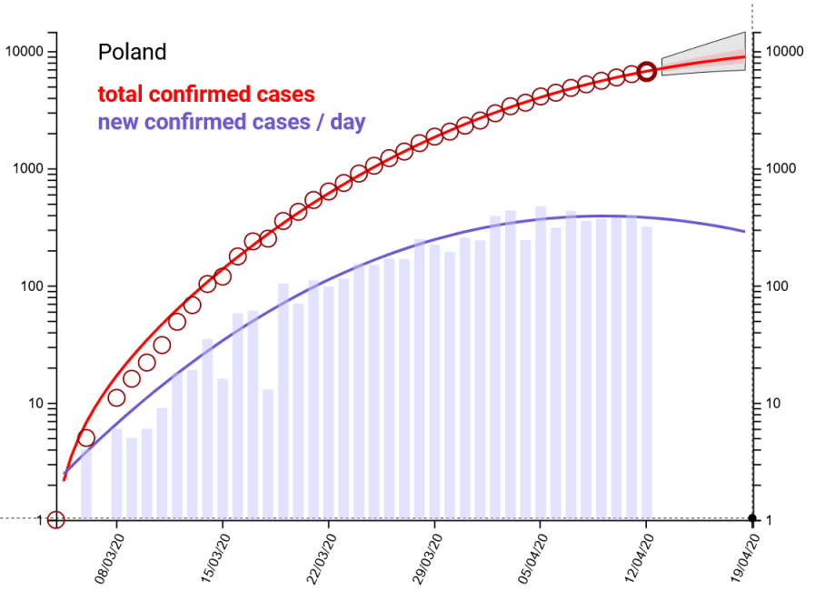
COVID-19/ Polen
7.582 Fälle
286 Todesfälle (Fallsterblichkeit: 3,8%)
2.607 aktuell hospitalisiert
774 genesen
Inzidenz 20,0/ 100.000 Ew.
Erster Fall am 04.03.2020 (aus Deutschland)
Verdopplungszeit:
Gesamtfallzahlen: 13 Tage
Reff: 0,9
Teststrategie:
Tests gesamt (Stand 15.04.): 156.493, Positivanteil: 4,7%
20.000 Tests pro Tag möglich (ca. 40% genutzt)
Kapazitäten:
Krankenhausbetten: 6,6/1.000 Ew.
ICU-Betten: 6,9/100.000 Ew.
Versorgungsmängel an Personal, Ausstattung und Testutensilien
Am 14. April landete der erste von zwei Transporten von Hilfsgütern mit dem weltgrößten Frachtflugzeug Antonow An-225 aus China in Polen
Notes:
https://www.gov.pl/web/zdrowie/
https://twitter.com/MZ_GOV_PL/status/1248205422785376256?s=20
https://apps.who.int/iris/bitstream/handle/10665/325143/18176127-eng.pdf?sequence=1
https://link.springer.com/article/10.1007/s00134-012-2627-8
Popolation: 37.855.802

Slide 9
COVID-19/ Polen
Vorsichtige Lockerung am Montag: Aufenthalt in Wäldern, Parks und Grünanlagen wieder erlaubt und größere Zahl von Kunden in Lebensmittelgeschäfte werden zugelassen.
Maßnahmen:
Ab 16.04.: Mund-Nasen-Schutz-Pflicht beim Verlassen des Hauses
Bis 19.04.:
Ausgangssperre (auch kein Sport)
Max. 5 Personen in Glaubensstätten
Schließung von Kulturstätten und Restaurants
Eingeschränkte Nutzung von Supermärkten und weiteren Geschäften (Kundenanzahl beschränkt), sowie öffentliche Verkehrsmitteln (Hälfte der Sitze erlaubt)
Besondere Einkaufzeiten für Senioren
Bis 26.04.:
Schließung von Universitäten, Schulen, Kindergärten (seit dem 12.03.)
Kein Flugverkehr
Kein internationaler Zugverkehr
Bis 03.05.:
Schließung der Grenzen (Ausnahme für poln. Bürger, Angehörige, Arbeiter, Waren, seit dem 15.03.)
Zwangsquarantäne für alle Einreisenden (14 Tage)
Auf unbestimmte Zeit:
Verbot von Massenveranstaltungen und Versammlungen
Physical distancing (bei der Arbeit: 1,5m, PPE wenn nachweislich nicht möglich)
Notes:
https://en.wikipedia.org/wiki/2020_coronavirus_pandemic_in_Poland
https://www.gov.pl/web/koronawirus/aktualne-zasady-i-ograniczenia
https://www.nytimes.com/reuters/2020/04/09/world/europe/09reuters-health-coronavirus-poland-restrictions.html

